Slide 1
« ИСТОРИЯ ВЫБОРОВ »
Только способность голосовать составляет квалификацию гражданина
(Иммануил Кант (1724—1804), немецкий философ).
Тот, кто будет управлять всеми, должен быть избран среди всех.
Плиний Младший (61 — ок. 114), римский писатель
Презентацию подготовила ученица
11 класса МКОУ Григорьевской СОШ Смирнова Анастасия
Учитель истории и обществознания Миронова Елена Вячеславовна

Slide 2
ПЛАН:
1. Вече - древняя и средневековая форма выборов и прямой демократии на Руси
2. Выбор народа спас Россию
3. Земский Собор 1613 года: как избирали Михаила Романова
4. Земская и городская избирательные системы (вторая половина XIX — начало XX вв.)
5. Избирательный закон 1917 г. и выборы Всероссийского Учредительного собрания
6. «Выборы в Государственную Думу Федерального Собрания Российской Федерации первого созыва»
7. Молодые избиратели определяют будущее страны.
Выборы в СОВЕТ РДОО «ИМПУЛЬС» в нашей школе.
21.10 2011 год
8. Референдум в Крыму – долгий путь к воссоединению с Россией. Март 2014 года.

Slide 3
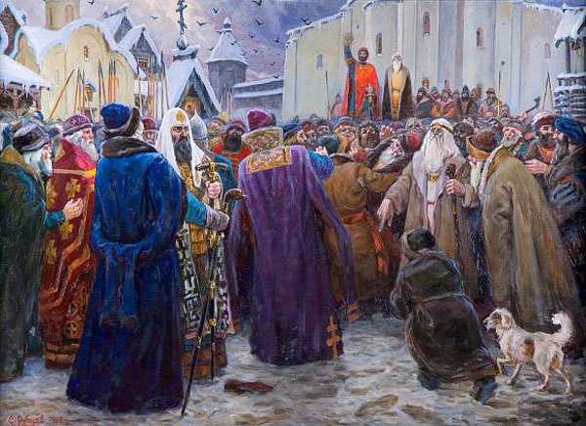
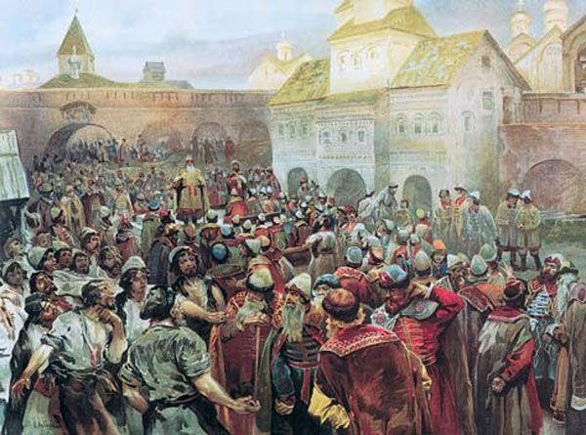
«Вече - древняя и средневековая форма выборов и прямой демократии на Руси»
Вече, как институт прямой демократии сыграло важную роль в развитии древней и средневековой Руси. Основы народного самоуправления берут истоки в демократизме древних славян. В XI-XII вв. все свободные люди на Руси пользуются равными юридическими и политическими правами, закрепленными законодательно (Русская Правда) и в традициях. Народное собрание - вече не только выбирало князя и других представителей власти, но и постоянно эту власть контролировало, оценивая результаты ее работы, а также принимало участие практически во всех сферах общественной жизни городов Руси. В этом и состояла суть прямой демократии на Руси.

Slide 4
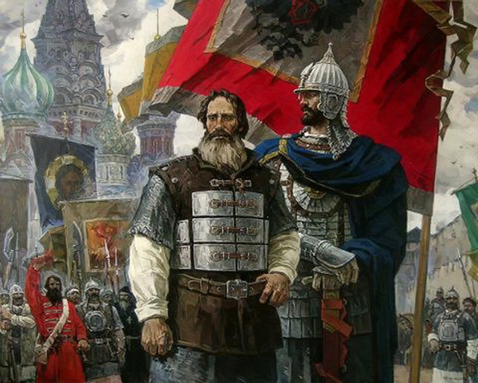
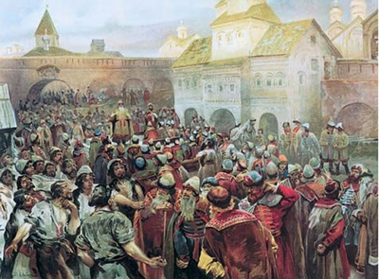
«Выбор народа спас Россию»
4 ноября исполнилось 400 лет со дня окончания в 1612 году Смутного времени в России. Возрождение - преодоление кризиса национального сознания и расщепления всего народного бытия, началось с выбора народа той силы, которая была способна защитить страну. В то время вопрос стоял очень просто: быть или не быть России, сумеет ли она отстоять свою независимость, самостоятельность и самобытность или станет навсегда отсталой и ничего не значащей провинцией Европы.
Выбор народа породил появление национальных героев, сумевших создать общенародное движение, которое опрокинуло все планы завоевателей. Народное ополчение обрело законность в глазах всей страны только после того, когда на площади в Нижнем Новгороде открыто и всем народом были выбраны его вожди: Минин и Пожарский. Россия обрела, пусть и не сразу, национальный мир и согласие, нашла свой путь бытия и стала со временем одной из великих держав мира, определяя во многом его судьбу.

Slide 5
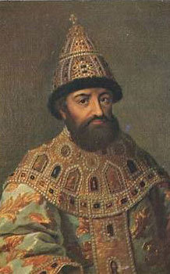
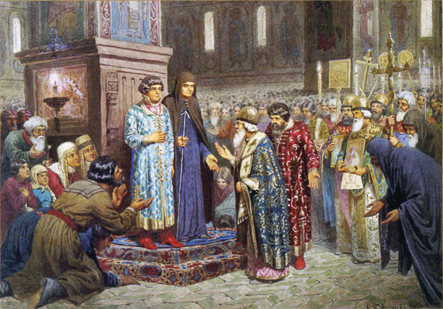
«Земский Собор 1613 года: как избирали Михаила Романова»
С избранием Михаила Романова династический кризис закончился. Преодоление Смуты, легитимность царя обусловили подъём экономики, рост числа городов (к концу века - 300), стремительное продвижение русских людей к Тихому океану. Усиливалась специализация сельского хозяйства, складывалось мелкотоварное производство, расширился обмен товарами между отдельными районами страны, постепенно создавалась единая экономическая система.

Slide 6
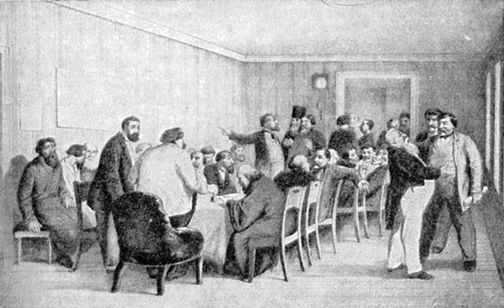
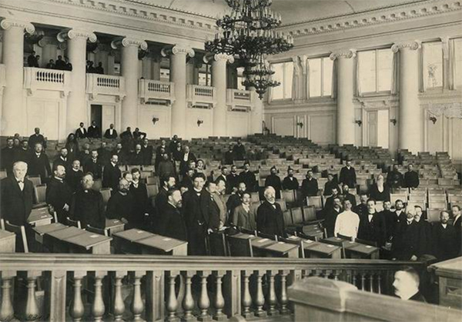
«Земская и городская избирательные системы (вторая половина XIX — начало XX вв.)»
После отмены крепостного права в стране начался переход от выборов на преимущественно сословной основе к более демократическим выборам. Но статус избирателей определялся имущественным положением конкретного физического лица. Появление земств и органов городского самоуправления создавало условия для учета и удовлетворения интересов широких слоев населения. Но самодержавная власть опасалась развития общественной активности и ограничивала сферу деятельности и полномочия новых структур, избранных населением. К началу XX века Россия оставалась единственным государством в Европе, в котором отсутствовал парламент, выбираемый населением. Россияне не имели политических прав и свобод, воспринимались правящей элитой как подданные, но не как граждане, с мнением которых необходимо считаться. Передовая часть российского общества, прежде всего интеллигенция, добивалась того, чтобы необходимые реформы в стране были доведены до «увенчания здания», до признания выборов как важнейшего способа формирования органов власти снизу доверху.

Slide 7
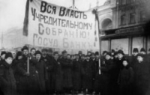
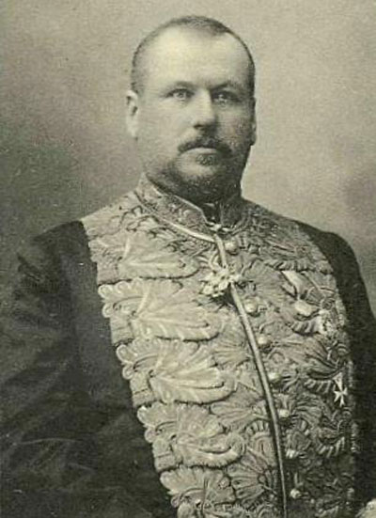
«Избирательный закон 1917 г. и выборы Всероссийского Учредительного собрания»
Всероссийское Учредительное собрание принадлежит к числу универсальных проблем, через исследование которых, как сквозь магический кристалл, просматриваются целые исторические пласты и эпохи. Его актуальность, общественная и научная, базируется на двух фундаментальных принципах: суверенность («Хозяин земли русской») и всенародное волеизъявление. Но если первый из них так и не был реализован, то всеобщие выборы 1917 г. создали политико-правовой прецедент мирового масштаба и значения. Если было что-то в нашей политической истории ХХ века непреходящее, не подлежащее критическому пересмотру, это избирательный закон 1917 г., лежащий в основе всех современных выборных законодательств.
Михаи́л Влади́мирович Родзя́нко (1859—1924) — русский политический деятель, лидер партии «Союз 17 октября» (октябристов). Председатель Государственной думы третьего и четвертого созывов. Один из лидеров Февральской революции 1917 года, в ходе которой возглавил Временный комитет Государственной думы.

Slide 8
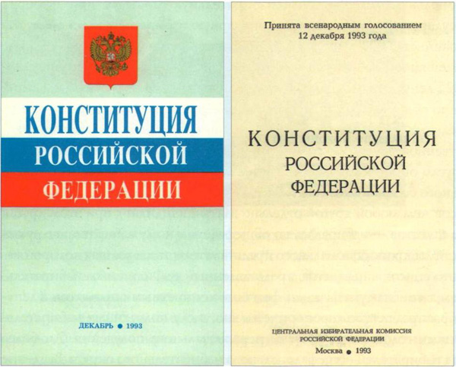
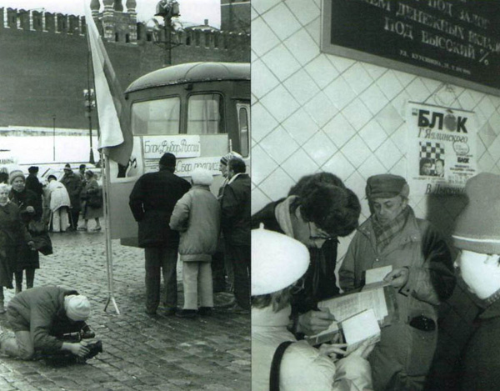
«Выборы в Государственную Думу Федерального Собрания Российской Федерации первого созыва»
Существенной особенностью выборов депутатов Государственной Думы 12 декабря 1993г. было то, что в соответствии с переходными положениями Конституции, члены Правительства РФ имели право на получение депутатских мандатов при сохранении ими постов в Правительстве.
Состав Государственной Думы
Среди депутатов Государственной Думы, избранных 12 декабря 1993г., преобладали мужчины (386, или 86,9 %). При этом из 58 женщин-депутатов 24 были избраны по одномандатным округам и 21 – по списку движения «Женщины России». Ни одной женщины не было среди депутатов, избранных по спискам Аграрной партии России и Партии российского единства и согласия. 2/3 депутатов были на момент избрания в возрасте до 50 лет.
Депутатами Государственной Думы стали 68 бывших народных депутатов РФ. Из них 32 были избраны по одномандатным округам.

Slide 9
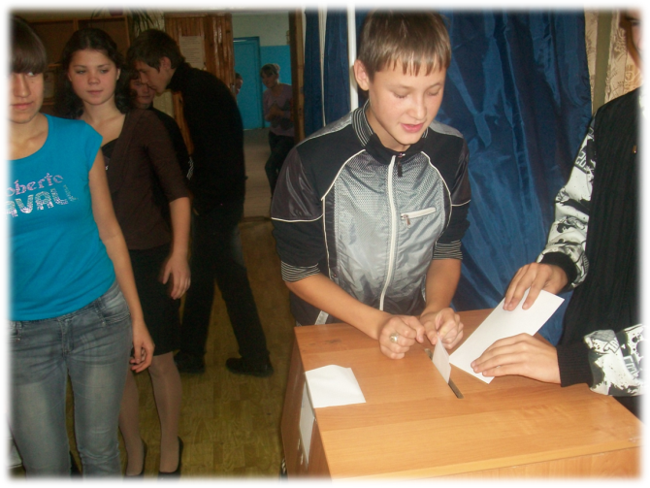
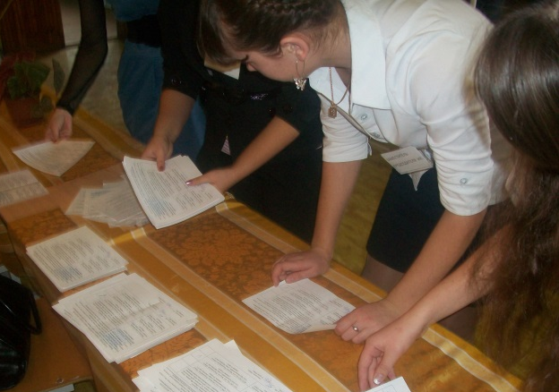
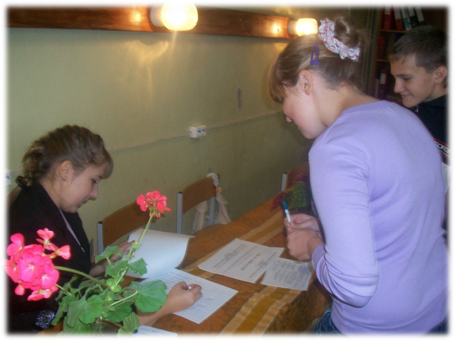
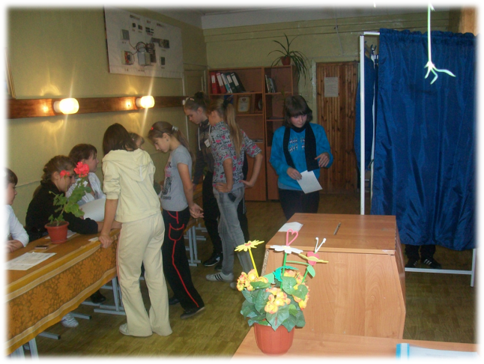
«Молодые избиратели определяют будущее страны.»
Выборы в СОВЕТ РДОО «ИМПУЛЬС» в нашей школе.
21.10 2011 год
Современная молодежь – это инициативность, активность и креативность. Будь собой, активно участвуй в выборах, сам определяй свое будущее, не позволяй другим делать выбор за тебя.
Сознательно к выборам ты подходи:
И сам выбирай, что нас ждёт впереди!

Slide 10
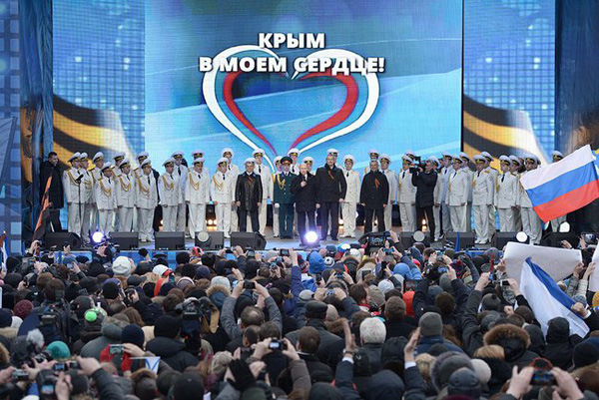
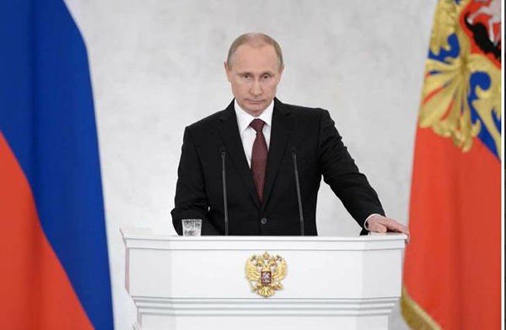
«Референдум в Крыму – долгий путь к воссоединению с Россией.
Март 2014 года.»
11 марта 2014 года во время Крымского кризиса депутатами Севастопольского городского совета совместно с депутатами Верховного Совета Автономной Республики Крым была принята совместная Декларация о независимости Автономной Республики Крым и города Севастополя
.
Президент Российской Федерации В. В. Путин, выступая на митинге «Мы вместе!», прошедшим 18 марта 2014 г. в Москве в поддержку принятия Республики Крым в состав Российской Федерации, отметил:. «После тяжёлого, длительного, изнурительного плавания Крым и Севастополь возвращаются в родную гавань, к родным берегам, в порт постоянной приписки, в Россию! Спасибо крымчанам и севастопольцам за их последовательную, решительную позицию, за их ясно выраженную волю быть вместе с Россией».

